Slide 1
Переменные, типы данных и операторы
Занятие 7

Slide 2
Сегодня на занятии
Повторим
правила работы с переменным и типами данных
правила преобразования типов данных
базовые операторы
Научимся
решать задачи по теме переменные, типы данных и операторы

Slide 3

Переменные в Python
Переменные предназначены для хранения данных.
Переменная состоит из двух частей:
Имя переменной
Значение переменной
Здесь определена переменная name, которая хранит строку "Tom".

Slide 4


Типы наименования переменных
В Python применяется два типа наименования переменных: camel case и underscore notation.
Camel case подразумевает, что каждое новое подслово в наименовании переменной начинается с большой буквы. Например:
Underscore notation подразумевает, что подслова в наименовании переменной разделяются знаком подчеркивания. Например:

Slide 5
Типы данных
Переменная хранит данные одного из типов данных:
int (integer) – число
float (плавающая точка) – дробное число
str (string) – строка
bool (булева функция) – True или False (правда или ложь / из двоичной логики)

Slide 6



Формула преобразования типа
Для изменения типа данных используется следующая конструкция:
Пример:
Консольный вывод:

Slide 7
Пример преобразования типа данных
Выше было написано, что при вводе через консоль: a = input(), Python воспринимает введенную последовательность символов как str. Чтобы Python сразу воспринимал ввод как конкретный тип данных, можно написать так:
a = int(input()) или a = float(input())
В этих случаях введенная последовательность символов будет сразу числовым типом данных.

Slide 8
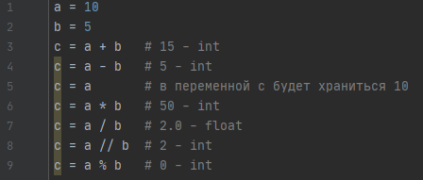
Операторы в Python
Python поддерживает все распространенные арифметические операции:
+ сложение
- вычитание
= присваивание
* умножение
/ деление
** возведение в степень
// целочисленное деление (отбрасывание остатка от деления, дробной части)
% остаток от деления (отбрасывание целой части от деления)
Пример операций на двух целочисленных (int) переменных:

Slide 9
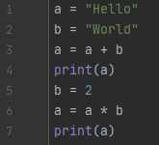

Операторы для строк
Также возможно сложение строк: str + str; и умножение строки на число: str * int:
Консольный вывод:

Slide 10


Порядок действий
Операции и их направление
** - Справа налево
* / // % - Слева направо
+ - - Слева направо
Здесь начале выполняется возведение в степень (5 ** 2) как операция с большим приоритетом, далее результат умножается на 4 (25 * 4), затем происходит сложение (3 + 100) и далее опять идет сложение (103 + 7).
Чтобы переопределить порядок операций, можно использовать скобки:

Slide 11
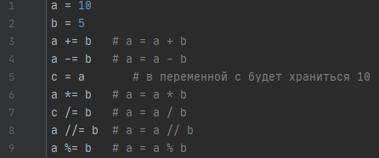
Арифметические операции с присвоением
Ряд специальных операций позволяют использовать присвоить результат операции первому операнду:

Slide 12
Задача 1
Васина сестра прошла в школе степени чисел. Теперь когда Вася спрашивает, сколько ей купить конфет, она узнает, сколько он хочет взять себе (n), а потом говорит, что хочет n в степени n конфет.
Напиши программу, которая считает количество конфет, которые Васе придется купить для сестры.
Пример:
Ввод: 2 Вывод: 4
Ввод: 3 Вывод: 27

Slide 13
Задача 2
Коля разводит насекомых. Сейчас у него живут N тараканов (у них по 6 ног) и M сороконожек.
Посчитай, сколько у них суммарно ног и голов, и выведи по шаблону “Ног (число ног), голов (число голов).”
Пример:
Ввод: 5 Вывод: Ног 190, голов 9.
4

Slide 14
Задача 3
У паши дома банки для круп в форме кубов разного размера (с разными ребрами). Вчера к нему зашел сосед и попросил одолжить риса. Паша пересыпал немного из одной банки с ребром а в маленькую с ребром b и отдал соседу.
Даны а и b. Определи, какой объем риса остался у Паши.
Пример:
Ввод: 5 Вывод: 98
3

Slide 15
Задача 4
Напиши программу-эхо, которая выводит последнюю (крайнюю правую) цифру заданного числа.
Пример:
Ввод: 23214 Вывод: 4

Slide 16
Задача 5
Сеня и Оля учатся в художественной школе. Они постоянно одалживают друг другу наборы карандашей и всегда возвращают. Для учета они составили уравнение:
ax - b = 0.
Напиши программу, которая посчитает, сколько карандашей в наборе, если известно, сколько было самих наборов (a) и сколько карандашей вернулось хозяину (b).
Пример:
Ввод: 6 Вывод: 4
24

Slide 17
Задача 6
Два любимых праздника Маши - день рождения и день святого Валентина (14 февраля). Машин день рождения N-го числа. Помоги ей определить, сколько дней со дня рождения ей нужно ждать следующий любимый праздник.
Пример:
Ввод: 4 Вывод: 72

Slide 18
Подведение итогов
Сегодня мы познакомились с:
Введением в язык программирования Python, синтаксисом;
Переменными и типами данных, преобразованием типом данных;
Базовыми операторами, операциями с присвоением

